Slide 1
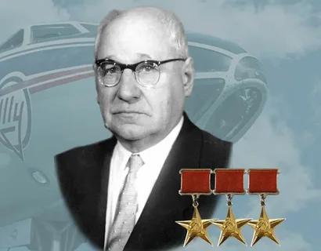
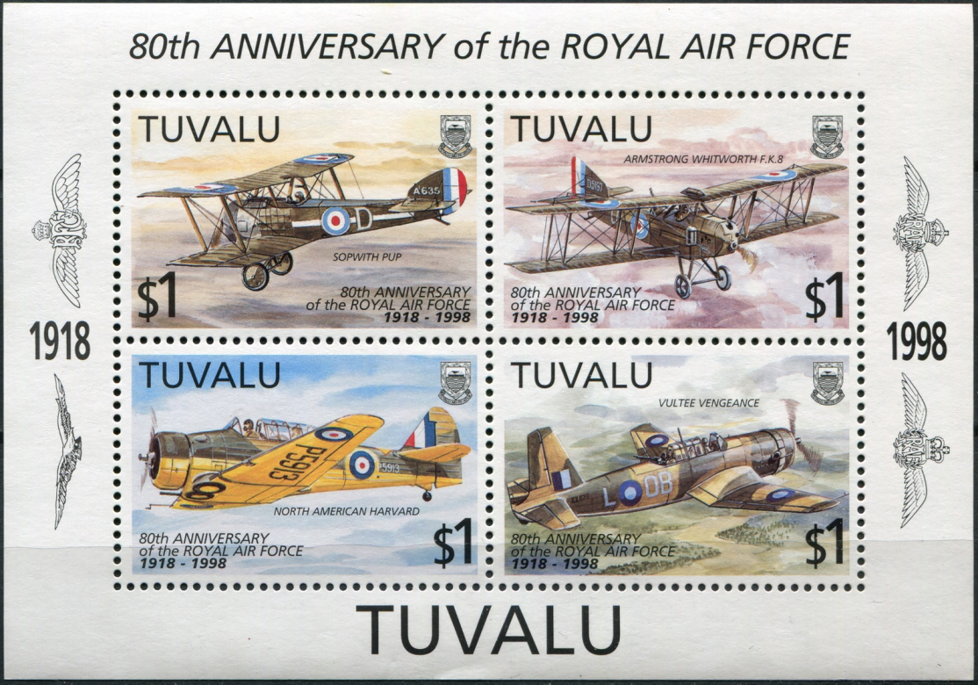
История авиации в марках. Туполев а.Н.
Виртуальная
выставка

Slide 2
Во исполнение Указа Президента Российской Федерации от 14 декабря 2020 года № 786 «О праздновании 100-летия основания конструкторского бюро публичного акционерного общества ʺТуполевʺ» (далее – Указ) ООО «Гилком» подготовлен альбом почтовых марок, посвященный истории российской авиации. Предлагаем Вам, познакомиться с альбомом.

Slide 3
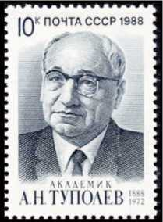
Огромен и неоценим вклад А.Н.Туполева в развитие российской авиации. Под его руководством за почти пятидесятилетнюю творческую деятельность было сконструировано более 120 самолетов самых разнообразных типов, 70 из которых выпускались серийно. Среди них были истребители и бомбардировщики, морские торпедоносцы и штурмовики, планеры и пассажирские лайнеры. И даже сейчас много пассажиров нашей страны летают на самолетах.

Slide 4
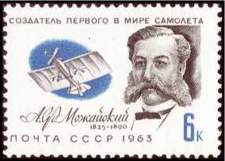
При Русском техническом обществе был создан воздухоплавательный отдел. Однако, инновации в сфере авиационных приборов начались в российском воздухоплавании куда раньше: первые в России авиационные приборы были использованы в ходе полёта на воздушном шаре еще в 1804 г. На Всемирной выставке в Вене 1873 г. русскими воздухоплавателями был продемонстрирован первый в мире автопилот. В 1882 г. контр-адмирал Александр Федорович Можайский.

Slide 5
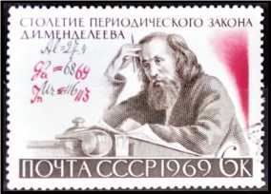
Историю российской авиации официально принято отсчитывать с 12 августа 1912 г., когда генерал-майор Михаил Иванович Шишкевич взял под своё управление все подразделения в организованной к тому времени Воздухоплавательной части Генерального штаба. Однако очевидные предпосылки к её развитию можно наблюдать уже в XIX веке. В 1870 г. было создано Русское общество воздухоплавания. В 1880 г. по инициативе учёного-химика Дмитрия Ивановича Менделеева .

Slide 6
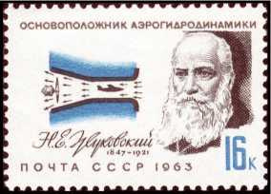
Несмотря на то, что русское государство закупало самолёты у других стран, российская земля никогда не была скудна на талантливых людей. В 1904 году профессор Николай Егорович Жуковский, прозванный "отцом русской авиации”, основал институт по изучению аэродинамики.

Slide 7
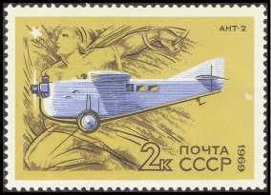
В мае 1923 г. Туполев приступил к выполнению заказа по постройке первого цельнометаллического пассажирского самолёта из сплава "кольчугалюминий" (дюраль). 21 октября состоялся первый полёт самолёта АНТ-2.

Slide 8
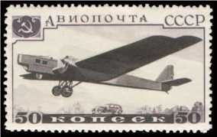
В 1925 г. Туполев создал двухмоторный бомбардировщик АНТ-4 (ТБ-1) по принятой им свободнонесущей (без расчалок и подкосов) монопланной схеме с толстым профилем крыла и загрузкой его двигателями и топливом.

Slide 9
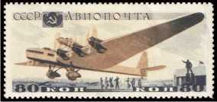
В июле 1931 года был собран первый опытный самолёт АНТ-14, рассчитанный на перевозку 32 человек для сверхдальних перелётов по маршруту Москва — Владивосток.

Slide 10
На АНТ-25 выполнен ряд рекордных полётов, в том числе знаменитые перелёты через Северный полюс в Америку. 1820 июня 1937 г. экипаж в составе комбрига Валерия Чкалова, второго пилота Георгия Байдукова и штурмана Александра Белякова совершили беспосадочный перелёт из Москвы до Ванкувера через Северный полюс.

Slide 11
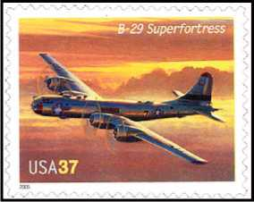
В ходе Великой Отечественной войны руководство страны поставило перед коллективом Туполева новую масштабную задачу: спроектировать и построить за короткий период дальний скоростной бомбардировщик, лётно-технические данные которого не уступали бы серийному американскому бомбардировщику Б-29 «Супер крепость».

Slide 12
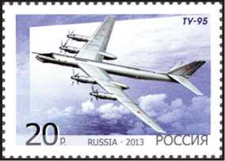
В 1951 г. всего за восемь месяцев были разработаны чертежи первого отечественного межконтинентального носителя ядерного оружия, а ещё через шесть месяцев гигантский самолёт поступил на лётные испытания. С момента начала выпуска рабочих чертежей до его первого полёта прошло менее полутора лет. 11 ноября 1952 г. первый советский и российский турбовинтовой стратегический бомбардировщик-ракетоносец Ту- 95, самый скоростной в мире самолёт с винтовыми двигателями был поднят в воздух.

Slide 13
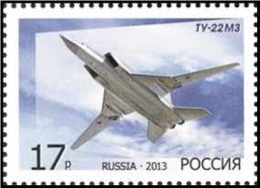
Хотя Ту-22 состояли на вооружении советской авиации довольно долгое время, в реальных боевых действиях самолёт Ту-22 использовался в составе иранских ВВС. Всего было выпущено 311 самолётов этого типа различных модификаций. Последние Ту-22 были сняты с вооружения в 1990-е годы.

Slide 14
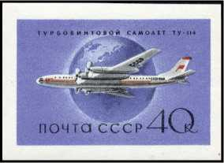
В салоне Ту-114 размещалось от 170 до 220 пассажиров в зависимости от модификации самолёта. Всего был построен 31 самолёт. Ту-114 был в строю до декабря 1976 года. На нём было установлено 32 мировых рекорда дальности, скорости и высоты полёта. Авиалайнеры эффективно эксплуатировался как на внутренних, так и международных линиях - за 10 лет они перевезли 130 миллионов пассажиров. Ту-114 показал себя, как исключительно надёжная машина.

Slide 15
Международная авиационная федерация (ФАИ) наградила А. Н. Туполева большой золотой медалью, присуждаемой «за крупнейшие достижения в области исследования, разработки и создания летательных аппаратов». Успешный опыт эксплуатации Ту-104 на линиях средней протяжённости позволил перейти к проектированию реактивного пассажирского самолёта для трасс сравнительно малой протяжённости. Работы по новому Ту-124 продвигались быстро, и уже в 1960 году начались испытания опытной машины, а осенью 1962 года самолёт вышел на регулярные пассажирские трассы.

Slide 16
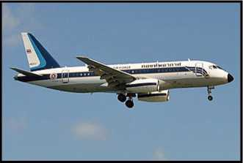
В семейство самолётов Ту-204/214 входят пассажирские, грузовые, специализированные и VIP модификации. При создании самолёта использовались новейшие достижения в области аэродинамики, авиадвигателестроения и систем бортового оборудования, в том числе с использованием бортовых компьютеров. На самолёте применены автоматическая цифровая система штурвального управления полётом и интегрированный цифровой пилотажно-навигационный комплекс с использованием цветных многофункциональных индикаторов.
Имя Андрея Николаевича Туполева золотыми буквами вписано в историю российской авиации и нашей страны. И сегодня его самолёты стоят на страже рубежей нашей Родины, перевозят пассажиров, служат прототипами для создания новых образцов авиационной техники.

Slide 17
СПАСИБО ЗА ВНИМАНИЕ!

